Slide 1
并行计算
Parallel Computing
主讲人 孙广中
Spring, 2018

Slide 2
第三篇 并行数值算法
第九章 稠密矩阵运算
第十章 线性方程组的求解
第十一章 快速傅里叶变换
第十二章 数值计算的基本支撑技术

Slide 3
第九章 稠密矩阵运算
9.1 矩阵的划分
9.1.1 带状划分
9.1.2 棋盘划分
9.2 矩阵转置
9.3 矩阵-向量乘法
9.4 矩阵乘法

Slide 4
划分方法
带状划分(striped partitioning):
one dimensional, row or column,
block or cyclic
棋盘划分(checkerboard partitioning):
two dimensional, block or cyclic
国家高性能计算中心（合肥）

Slide 5
第九章 稠密矩阵运算
9.1 矩阵的划分
9.1.1 带状划分
9.1.2 棋盘划分
9.2 矩阵转置
9.3 矩阵-向量乘法
9.4 矩阵乘法

Slide 6
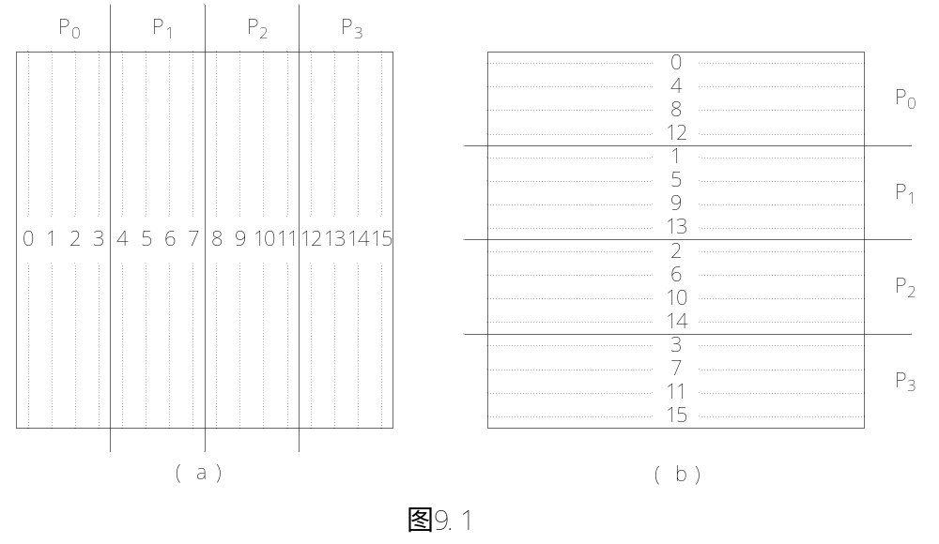
带状划分（1）
16×16阶矩阵，p=4
列块带状划分 行循环带状划分
国家高性能计算中心（合肥）

Slide 7
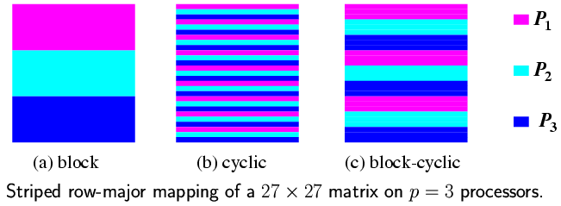
带状划分（2）
示例：p＝3，27× 27矩阵的3种带状划分
国家高性能计算中心（合肥）

Slide 8
第九章 稠密矩阵运算
9.1 矩阵的划分
9.1.1 带状划分
9.1.2 棋盘划分
9.2 矩阵转置
9.3 矩阵-向量乘法
9.4 矩阵乘法

Slide 9
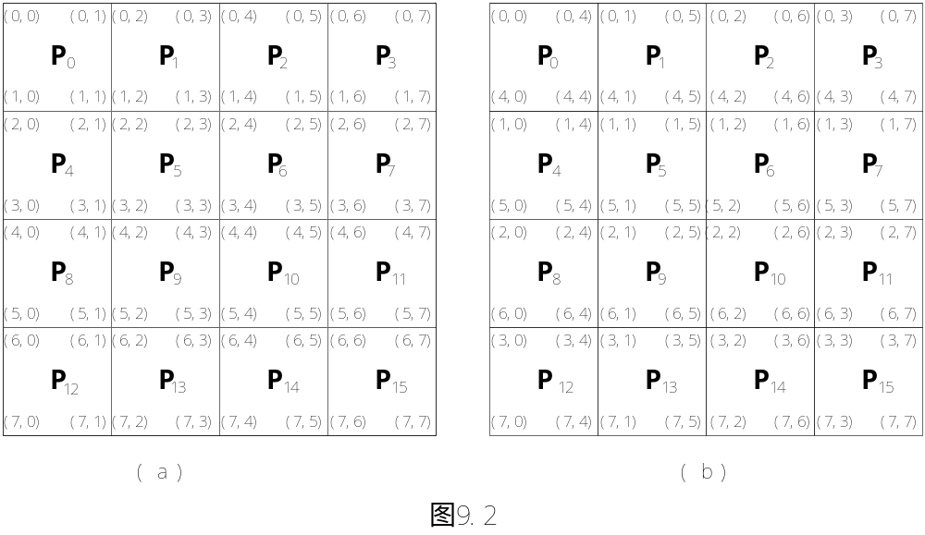
棋盘划分（1）
8×8阶矩阵，p=16
块棋盘划分 循环棋盘划分
国家高性能计算中心（合肥）

Slide 10
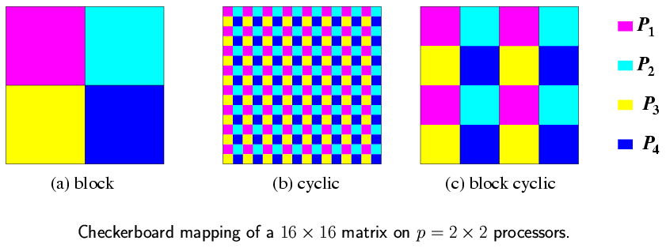
棋盘划分（2）
示例：p＝4，16×16矩阵的3种棋盘划分
国家高性能计算中心（合肥）

Slide 11
第九章 稠密矩阵运算
9.1 矩阵的划分
9.2 矩阵转置
9.2.1 棋盘划分的矩阵转置
9.2.2 带状划分的矩阵转置
9.3 矩阵-向量乘法
9.4 矩阵乘法

Slide 12
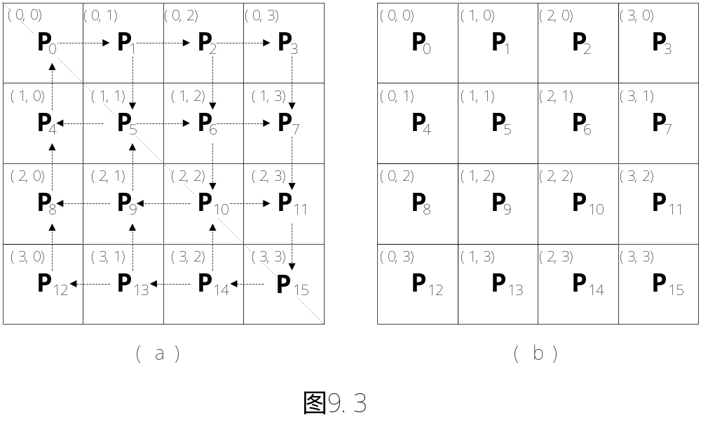
棋盘划分的矩阵转置（1）
网孔连接
  情形1: p=n²。
通讯步 转置后
国家高性能计算中心（合肥）

Slide 13


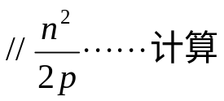
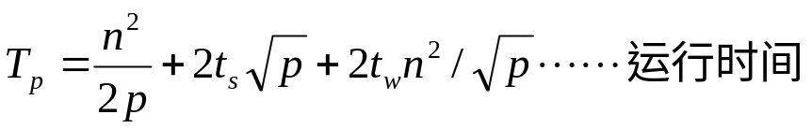
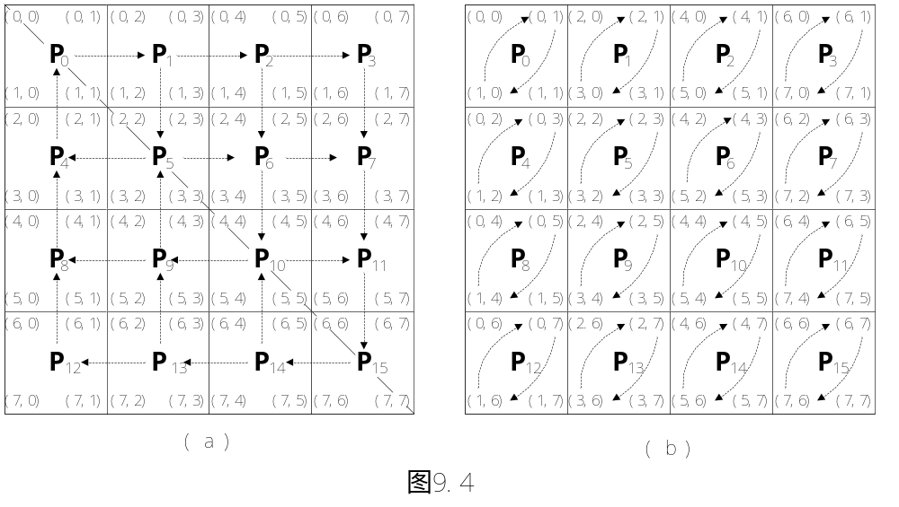
棋盘划分的矩阵转置（2）
情形2: p<n²。
- 划分:
- 算法: ①按mesh连接进行块转置(不同处理器间)
②进行块内转置(同一处理器内)
通讯步 转置后
国家高性能计算中心（合肥）

Slide 14
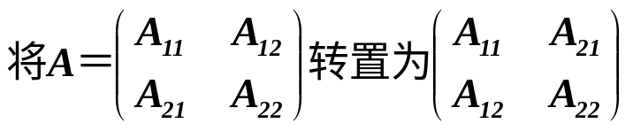
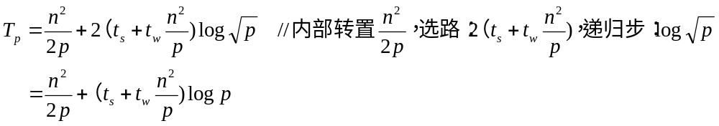
棋盘划分的矩阵转置（3）
超立方连接
  划分:
  算法:
①
②对A_{ij}递归应用①进行转置，直至分块矩阵的元素处于同一处理器；
③进行同一处理器的内部转置。
  运行时间:
国家高性能计算中心（合肥）

Slide 15
棋盘划分的矩阵转置（4）
超立方连接：示例
(0,0)
(0,1)
(0,2)
(0,3)
(0,4)
(0,5)
(0,6)
(0,7)
(0,0)
(0,1)
(0,2)
(0,3)
(4,0)
(4,1)
(4,2)
(4,3)
P
P
P
P
P
P
P
P
0
1
2
3
0
1
2
3
(1,0)
(1,1)
(1,2)
(1,3)
(1,4)
(1,5)
(1,6)
(1,7)
(1,0)
(1,1)
(1,2)
(1,3)
(5,0)
(5,1)
(5,2)
(5,3)
(2,0)
(2,1)
(2,2)
(2,3)
(2,4)
(2,5)
(2,6)
(2,7)
(2,0)
(2,1)
(2,2)
(2,3)
(6,0)
(6,1)
(6,2)
(6,3)
P
P
P
P
P
P
P
P
4
5
6
7
4
5
6
7
(3,0)
(3,1)
(3,2)
(3,3)
(3,4)
(3,5)
(3,6)
(3,7)
(3,0)
(3,1)
(3,2)
(3,3)
(7,0)
(7,1)
(7,2)
(7,3)
(4,0)
(4,1)
(4,2)
(4,3)
(4,4)
(4,5)
(4,6)
(4,7)
(0,4)
(0,5)
(0,6)
(0,7)
(4,4)
(4,5)
(4,6)
(4,7)
P
P
P
P
P
P
P
P
8
9
10
11
8
9
10
11
(5,0)
(5,1)
(5,5)
(1,4)
(1,5)
(1,6)
(1,7)
(5,4)
(5,5)
(5,6)
(5,7)
(5,2)
(5,3)
(5,4)
(5,6)
(5,7)
(6,0)
(6,1)
(6,2)
(6,3)
(6,4)
(6,5)
(6,6)
(6,7)
(2,4)
(2,5)
(2,6)
(2,7)
(6,4)
(6,5)
(6,6)
(6,7)
P
P
P
P
P
P
P
P
12
13
14
15
12
13
14
15
(7,0)
(7,1)
(7,2)
(7,3)
(7,4)
(7,6)
(7,7)
(7,5)
(3,4)
(3,5)
(3,6)
(3,7)
(7,4)
(7,5)
(7,6)
(7,7)
(a)
(b)
6
7
14
15
2
3
10
11
4
5
12
13
国家高性能计算中心（合肥）
0
1
8
9

Slide 16
第九章 稠密矩阵运算
9.1 矩阵的划分
9.2 矩阵转置
9.2.1 棋盘划分的矩阵转置
9.2.2 带状划分的矩阵转置
9.3 矩阵-向量乘法
9.4 矩阵乘法

Slide 17
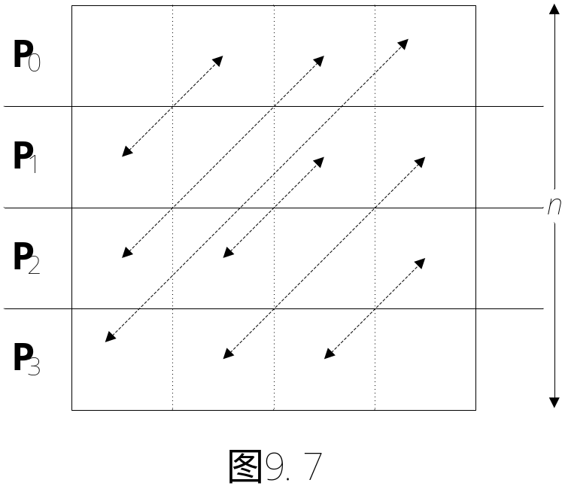
带状划分的矩阵转置
划分: A_{n×n}分成p个(n/p)×n大小的带
算法:
①Pi有p-1个(n/p)×(n/p)大小子块发送到另外p-1个处理器中;
②每个处理器本地交换相应的元素；
③时间分析？
国家高性能计算中心（合肥）

Slide 18
第九章 稠密矩阵运算
9.1 矩阵的划分
9.2 矩阵转置
9.3 矩阵-向量乘法
9.3.1 带状划分的矩阵-向量乘法
9.3.2 棋盘划分的矩阵-向量乘法
9.3.3 矩阵-向量的脉动乘法
9.4 矩阵乘法

Slide 19
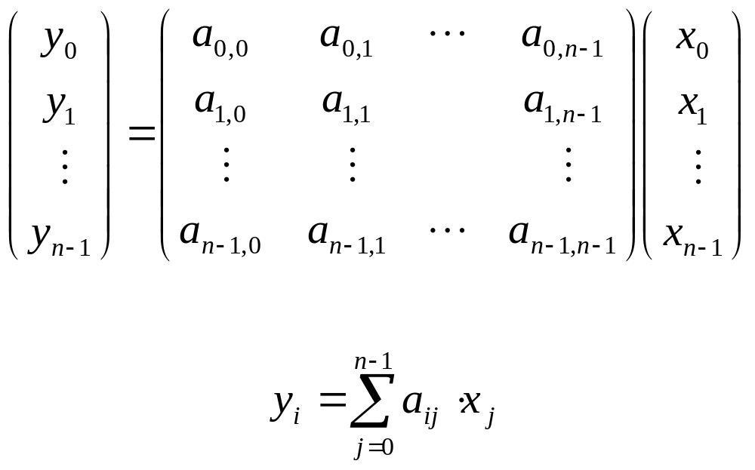
矩阵-向量乘法
求Y=AX
串行算法计算时间t(n)=O(n²)
国家高性能计算中心（合肥）

Slide 20
第九章 稠密矩阵运算
9.1 矩阵的划分
9.2 矩阵转置
9.3 矩阵-向量乘法
9.3.1 带状划分的矩阵-向量乘法
9.3.2 棋盘划分的矩阵-向量乘法
9.3.3 矩阵-向量的脉动乘法
9.4 矩阵乘法

Slide 21
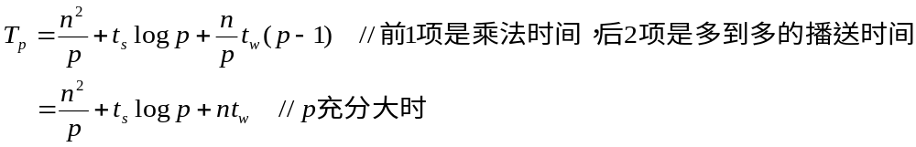
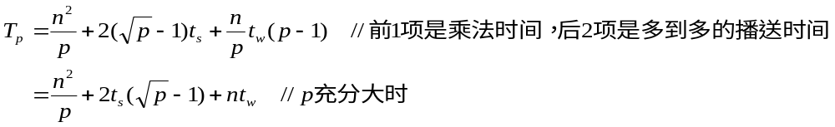
带状划分的矩阵-向量乘法（1）
划分(行带状划分): P_{i}存放x_{i}和a_{i,0},a_{i,1},…,a_{i,n-1}, 并输出y_{i}
算法: 对p=n情形
①每个P_{i}向其他处理器播送x_{i}(多到多播送)；
②每个P_{i}做相应计算；
注: 对p<n情形,算法中P_{i}要播送X中相应的n/p个分量
(1)超立方连接的计算时间
(2)网孔连接的计算时间
国家高性能计算中心（合肥）

Slide 22
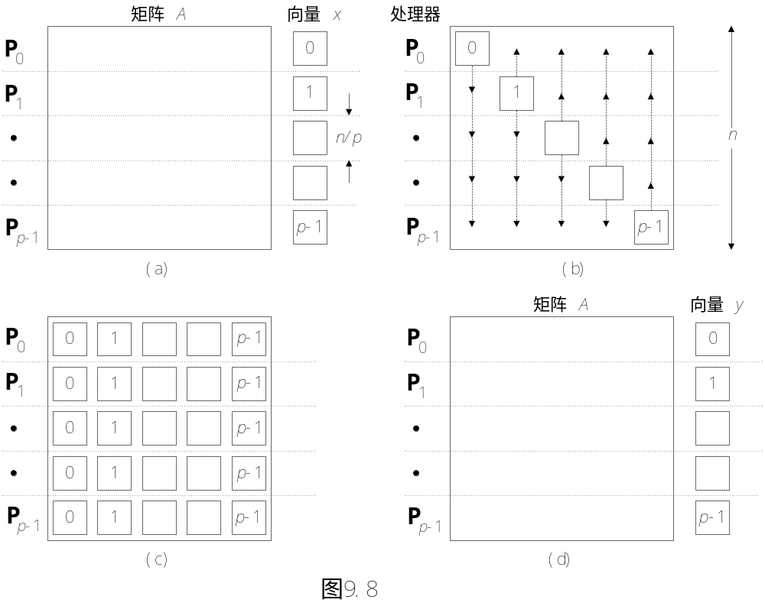
带状划分的矩阵-向量乘法（2）
示例
国家高性能计算中心（合肥）

Slide 23
第九章 稠密矩阵运算
9.1 矩阵的划分
9.2 矩阵转置
9.3 矩阵-向量乘法
9.3.1 带状划分的矩阵-向量乘法
9.3.2 棋盘划分的矩阵-向量乘法
9.3.3 矩阵-向量的脉动乘法
9.4 矩阵乘法

Slide 24


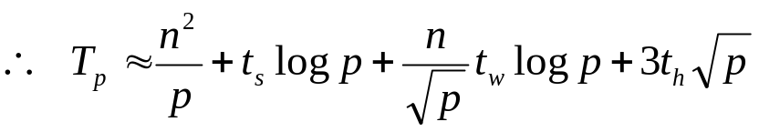
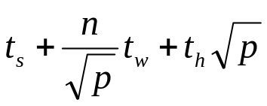
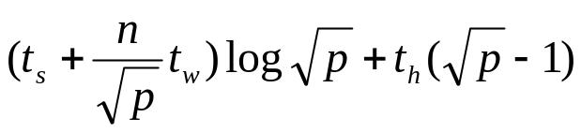
棋盘划分的矩阵-向量乘法（1）
划分(块棋盘划分): P_{ij}存放a_{i,j}, x_{i}置入P_{i,i}中
算法: 对p=n²情形
①每个P_{i,i}向P_{j,i}播送x_{i}(一到多播送)；
②按行方向进行乘-加与积累运算，最后一列P_{i,n-1}收集的结果为y_{i}；
注: 对p<n²情形,p个处理器排成 的二维网孔，
算法中P_{i,i}向P_{j,i}播送X中相应的 个分量
(1)网孔连接的计算时间T_{p}(CT):
.X中相应分量置入P_{i,i}的通讯时间:
.按列一到多播送时间:
.按行单点积累的时间:
国家高性能计算中心（合肥）

Slide 25
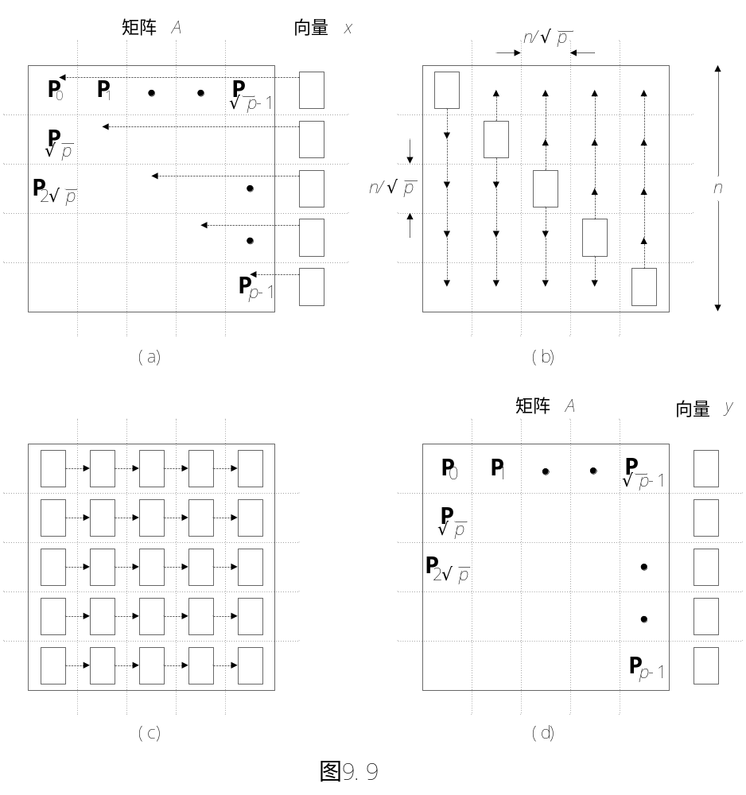
棋盘划分的矩阵-向量乘法（2）
示例
国家高性能计算中心（合肥）

Slide 26
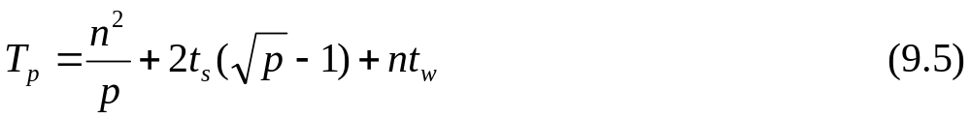
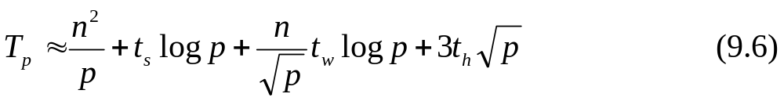
带状与棋盘划分比较
以网孔链接为例
  网孔上带状划分的运行时间
  网孔上棋盘划分的运行时间
棋盘划分要比带状划分快。
国家高性能计算中心（合肥）

Slide 27
第九章 稠密矩阵运算
9.1 矩阵的划分
9.2 矩阵转置
9.3 矩阵-向量乘法
9.3.1 带状划分的矩阵-向量乘法
9.3.2 棋盘划分的矩阵-向量乘法
9.3.3 矩阵-向量的脉动乘法
9.4 矩阵乘法

Slide 28
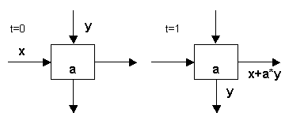
矩阵-向量乘法的脉动算法（1）
示例
国家高性能计算中心（合肥）

Slide 29
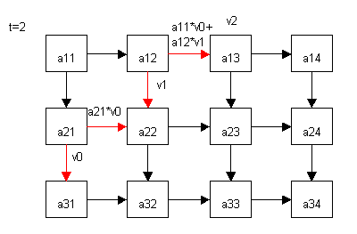
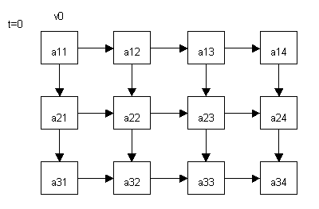
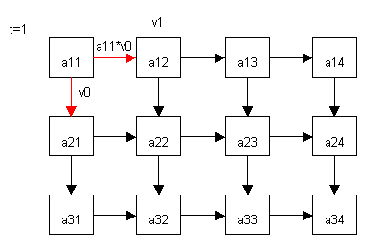
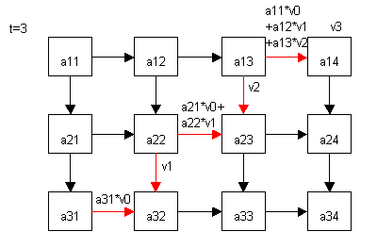
矩阵-向量乘法的脉动算法（2）
示例
国家高性能计算中心（合肥）

Slide 30
第九章 稠密矩阵运算
9.1 矩阵的划分
9.2 矩阵转置
9.3 矩阵-向量乘法
9.4 矩阵乘法
9.4.1 简单并行分块乘法
9.4.2 Cannon乘法
9.4.3 Fox乘法
9.4.4 Systolic乘法
9.4.5 DNS乘法

Slide 31
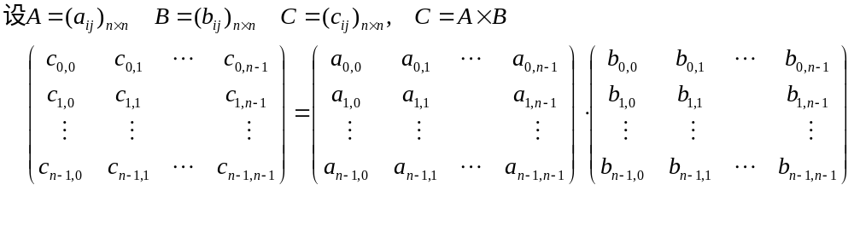
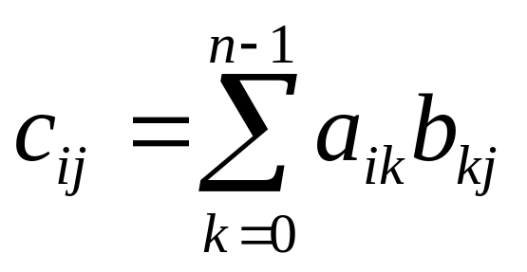
矩阵乘法符号及定义
C
j
A
B
i
A中元素的第2下标与B中元素的第1下标相一致（对准）
国家高性能计算中心（合肥）

Slide 32
矩阵乘法并行实现方法
计算结构：二维阵列
空间对准(元素已加载到阵列中）
Cannon’s , Fox’s，DNS
时间对准(元素未加载到阵列中）
Systolic
A_{0,0}
B_{0,0}
A_{0,1}
B_{0,1}
A_{0,2}
B_{0,2}
A_{0,3}
B_{0,3}
A_{1,0}
B_{1,0}
A_{1,1}
B_{1,1}
A_{1,2}
B_{1,2}
A_{1,3}
B_{1,3}
A_{2,0}
B_{2,0}
A_{2,1}
B_{2,1}
A_{2,2}
B_{2,2}
A_{2,3}
B_{2,3}
A_{3,0}
B_{3,0}
A_{3,1}
B_{3,1}
A_{3,2}
B_{3,2}
A_{3,3}
B_{3,3}
国家高性能计算中心（合肥）

Slide 33

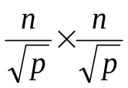


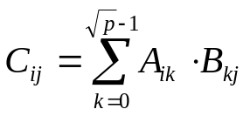
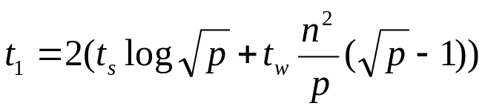

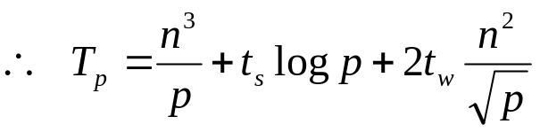
简单并行分块乘法（1）
分块: A、B和C分成 的方块阵A_{i,j}、B_{i,j}和C_{i,j}, 大小均为
p个处理器编号为 , P_{i,j}存放A_{i,j}、B_{i,j}和C_{i,j}。
算法:
①通讯:每行处理器进行A矩阵块的多到多播送(得到A_{i,k}, k=0~ )
每列处理器进行B矩阵块的多到多播送(得到B_{k,j}, k=0~ )
②乘-加运算: P_{i,j}做
运行时间
(1)超立方连接：
①的时间
②的时间
国家高性能计算中心（合肥）

Slide 34

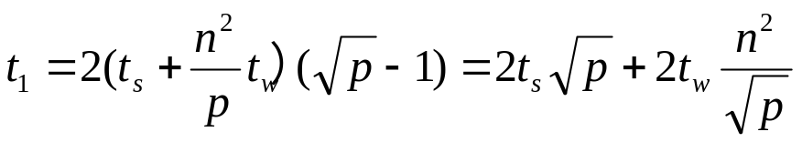
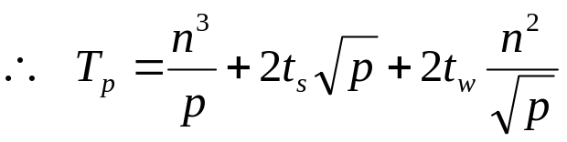




简单并行分块乘法（2）
运行时间
(1)超立方连接：
(2)二维环绕网孔连接：
①的时间：
②的时间：t₂=n³/p
注
(1)本算法的缺点是对处理器的存储要求过大
每个处理器有 个块，每块大小为n²/p,
所以需要 , p个处理器共需要 ，
是串行算法的 倍
(2)p=n²时，t(n)=O(n), c(n)=O(n³)
国家高性能计算中心（合肥）

Slide 35
第九章 稠密矩阵运算
9.1 矩阵的划分
9.2 矩阵转置
9.3 矩阵-向量乘法
9.4 矩阵乘法
9.4.1 简单并行分块乘法
9.4.2 Cannon乘法
9.4.3 Fox乘法
9.4.4 Systolic乘法
9.4.5 DNS乘法

Slide 36



Cannon乘法（1）
分块: A、B和C分成 的方块阵A_{i,j}、B_{i,j}和C_{i,j}, 大小
均为p个处理器编号为 , P_{i,j}存放A_{i,j}、B_{i,j}和C_{i,j}(n > > p)
P_{0,0}
P_{0,1}
P_{0,2}
P_{0,3}
P_{1,0}
P_{1,1}
P_{1,2}
P_{1,3}
P_{2,0}
P_{2,1}
P_{2,2}
P_{2,3}
P_{3,0}
P_{3,1}
P_{3,2}
P_{3,3}
国家高性能计算中心（合肥）

Slide 37
Cannon乘法（2）
算法原理 (非形式描述，1969年)
①所有块A_{i,j}(0≤i,j≤ )向左循环移动i步(按行移位)；
所有块B_{i,j}(0≤i,j≤ )向上循环移动j步(按列移位)；
②所有处理器P_{i,j}做执行A_{i,j}和B_{i,j}的乘-加运算;
③A的每个块向左循环移动一步;
B的每个块向上循环移动一步;
④转②执行 次;
国家高性能计算中心（合肥）

Slide 38
Cannon乘法（2）
示例： A_{4×4}， B_{4×4}, p=16
Initial alignment of A
Initial alignment of B
A_{0,0}
A_{0,1}
A_{0,2}
A_{0,3}
B_{0,0}
B_{0,1}
B_{0,2}
B_{0,3}
A_{1,0}
A_{1,1}
A_{1,2}
A_{1,3}
B_{1,0}
B_{1,1}
B_{1,2}
B_{1,3}
A_{2,0}
A_{2,1}
A_{2,2}
A_{2,3}
B_{2,0}
B_{2,1}
B_{2,2}
B_{2,3}
A_{3,0}
A_{3,1}
A_{3,2}
A_{3,3}
B_{3,0}
B_{3,1}
B_{3,2}
B_{3,3}
国家高性能计算中心（合肥）

Slide 39
Cannon乘法（3）
示例： A_{4×4}， B_{4×4}, p=16
A and B after initial alignment and shifts after every step
A_{0,0}
B_{0,0}
A_{0,1}
B_{1,1}
A_{0,2}
B_{2,2}
A_{0,3}
B_{3,3}
A_{1,1}
B_{1,0}
A_{1,2}
B_{2,1}
A_{1,3}
B_{3,2}
A_{1,0}
B_{0,3}
A_{2,2}
B_{2,0}
A_{2,3}
B_{3,1}
A_{2,0}
B_{0,2}
A_{2,1}
B_{1,3}
A_{3,3}
B_{3,0}
A_{3,0}
B_{0,1}
A_{3,1}
B_{1,2}
A_{3,2}
B_{2,3}
国家高性能计算中心（合肥）

Slide 40
Cannon乘法（4）
示例： A_{4×4}， B_{4×4}, p=16
After first shift
After second shift
After third shift
A_{0,1}
B_{1,0}
A_{0,2}
B_{2,1}
A_{0,3}
B_{3,2}
A_{0,0}
B_{0,3}
A_{0,2}
B_{2,0}
A_{0,3}
B_{3,1}
A_{0,0}
B_{0,2}
A_{0,1}
B_{1,3}
A_{0,3}
B_{3,0}
A_{0,0}
B_{0,1}
A_{0,1}
B_{1,2}
A_{0,2}
B_{2,3}
A_{1,2}
B_{2,0}
A_{1,3}
B_{3,1}
A_{1,0}
B_{0,2}
A_{1,1}
B_{1,3}
A_{1,3}
B_{3,0}
A_{1,0}
B_{0,1}
A_{1,1}
B_{1,2}
A_{1,2}
B_{2,3}
A_{1,0}
B_{0,0}
A_{1,1}
B_{1,1}
A_{1,2}
B_{2,2}
A_{1,3}
B_{3,3}
A_{2,3}
B_{3,0}
A_{2,0}
B_{0,1}
A_{2,1}
B_{1,2}
A_{2,2}
B_{2,3}
A_{2,0}
B_{0,0}
A_{2,1}
B_{1,1}
A_{2,2}
B_{2,2}
A_{2,3}
B_{3,3}
A_{2,1}
B_{1,0}
A_{2,2}
B_{2,1}
A_{2,3}
B_{3,2}
A_{2,0}
B_{0,3}
A_{3,0}
B_{0,0}
A_{3,1}
B_{3,1}
A_{3,2}
B_{2,2}
A_{3,3}
B_{3,3}
A_{3,1}
B_{1,0}
A_{3,2}
B_{2,1}
A_{3,3}
B_{3,2}
A_{3,0}
B_{0,3}
A_{3,2}
B_{2,0}
A_{3,3}
B_{3,1}
A_{3,0}
B_{0,2}
A_{3,1}
B_{1,3}
国家高性能计算中心（合肥）

Slide 41


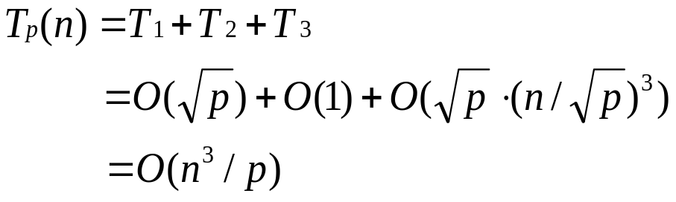
Cannon乘法（5）
算法描述: Cannon分块乘法算法
//输入: A_{n×n}, B_{n×n}; 输出: C_{n×n}
Begin
(1)for k=0 to do
for all P_{i,j} par-do
(i) if i>k then
A_{i,j} ← A_{i,(j+1)mod}
endif
(ii)if j>k then
B_{i,j} ← B_{(i+1)mod , j}
endif
endfor
endfor
(2)for all P_{i,j} par-do C_{i,j}=0 endfor
(3)for k=0 to do
for all P_{i,j} par-do
(i) C_{i,j}=C_{i,j}+A_{i,j}B_{i,j}
(ii) A_{i,j} ← A_{i,(j+1)mod}
(iii)B_{i,j} ← B_{(i+1)mod , j}
endfor
endfor
End
初步的时间分析：
国家高性能计算中心（合肥）

Slide 42
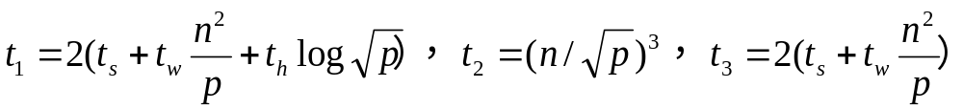

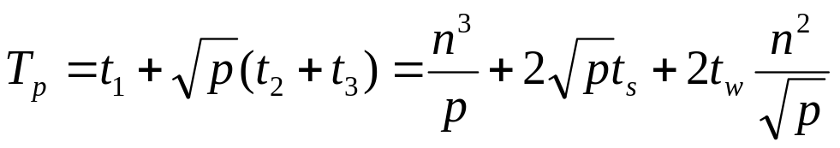
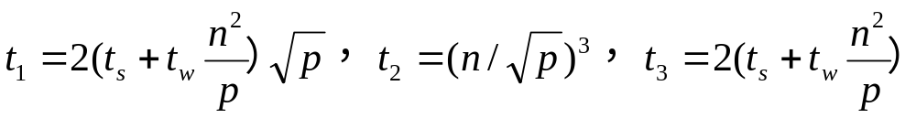


Cannon乘法（6）
时间分析
(1)超立方连接:
②和③执行 次，所以运行时间为
(2)二维网孔连接，CT选路模式:
②和③执行 次，所以运行时间为
国家高性能计算中心（合肥）

Slide 43
第九章 稠密矩阵运算
9.1 矩阵的划分
9.2 矩阵转置
9.3 矩阵-向量乘法
9.4 矩阵乘法
9.4.1 简单并行分块乘法
9.4.2 Cannon乘法
9.4.3 Fox乘法
9.4.4 Systolic乘法
9.4.5 DNS乘法

Slide 44


Fox乘法（1）
A_{0,0}
B_{0,0}
A_{0,1}
B_{0,1}
A_{0,2}
B_{0,2}
A_{0,3}
B_{0,3}
分块: 同Cannon分块算法
算法原理（1987年）
①A_{i,i}向所在行的其他处理器
进行一到多播送；
②各处理器将收到的A块与原
有的B块进行乘-加运算;
③B块向上循环移动一步;
④如果A_{i,j}是上次第i行播送的块，本次选择 向所
在行的其他处理器进行一到多播送;
⑤转②执行 次;
A_{1,0}
B_{1,0}
A_{1,1}
B_{1,1}
A_{1,2}
B_{1,2}
A_{1,3}
B_{1,3}
A_{2,0}
B_{2,0}
A_{2,1}
B_{2,1}
A_{2,2}
B_{2,2}
A_{2,3}
B_{2,3}
A_{3,0}
B_{3,0}
A_{3,1}
B_{3,1}
A_{3,2}
B_{3,2}
A_{3,3}
B_{3,3}
国家高性能计算中心（合肥）

Slide 45
Fox乘法（2）
示例： A_{4×4}， B_{4×4}, p=16
(a) (b)
A_{0,0}
B_{0,0}
B_{0,1}
B_{0,2}
B_{0,3}
B_{1,0}
A_{0,1}
B_{1,1}
B_{1,2}
B_{1,3}
B_{1,0}
A_{1,1}
B_{1,1}
B_{1,2}
B_{1,3}
B_{2,0}
B_{2,1}
A_{1,2}
B_{2,2}
B_{2,3}
B_{2,0}
B_{2,1}
A_{2,2}
B_{2,2}
B_{2,3}
B_{3,0}
B_{3,1}
B_{3,2}
A_{2,3}
B_{3,3}
B_{3,0}
B_{3,1}
B_{3,2}
A_{3,3}
B_{3,3}
A_{3,0}
B_{0,0}
B_{0,1}
B_{0,2}
B_{0,3}
国家高性能计算中心（合肥）

Slide 46
Fox乘法（3）
示例： A_{4×4}， B_{4×4}, p=16
(c) (d)
B_{2,0}
B_{2,1}
A_{0,2}
B_{2,2}
B_{2,3}
B_{3,0}
B_{3,1}
B_{3,2}
A_{0,3}
B_{3,3}
B_{3,0}
B_{3,1}
B_{3,2}
A_{1,3}
B_{3,3}
A_{1,0}
B_{0,2}
B_{0,1}
B_{0,2}
B_{0,3}
A_{2,0}
B_{0,0}
B_{0,1}
B_{0,2}
B_{0,3}
B_{1,0}
A_{2,1}
B_{1,1}
B_{1,2}
B_{1,3}
B_{1,0}
A_{3,1}
B_{1,1}
B_{1,2}
B_{1,3}
B_{2,0}
B_{2,1}
A_{3,2}
B_{2,2}
B_{2,3}
国家高性能计算中心（合肥）

Slide 47
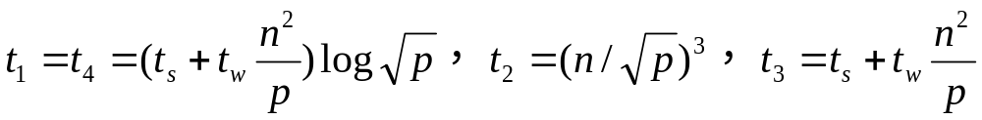

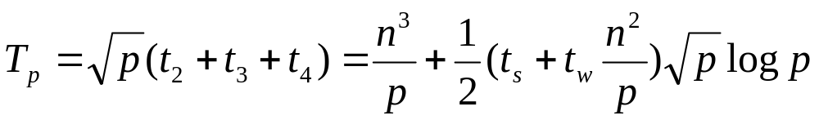
Fox乘法（4）
运行时间
(1)超立方连接:
②、③和④(含①)执行 次，所以运行时间为
当p=n²时, t(n)=O(nlogn)
(2)二维网孔连接，CT选路模式(思考?)
国家高性能计算中心（合肥）

Slide 48
第九章 稠密矩阵运算
9.1 矩阵的划分
9.2 矩阵转置
9.3 矩阵-向量乘法
9.4 矩阵乘法
9.4.1 简单并行分块乘法
9.4.2 Cannon乘法
9.4.3 Fox乘法
9.4.4 Systolic乘法
9.4.5 DNS乘法

Slide 49
Systolic乘法（1）
b_{1,4}
b_{1,3}
b_{2,4}
b_{1,2}
b_{2,3}
b_{3,4}
b_{1,1}
b_{2,2}
b_{3,3}
b_{4,4}
b_{2,1}
b_{3,2}
b_{4,3}
Step 1
b_{3,1}
b_{4,2}
b_{4,1}
P_{1,1}
c_{1,1}
P_{1,2}
c_{1,2}
P_{1,3}
c_{1,3}
P_{1,4}
c_{1,4}
a_{1,1}
a_{1,2}
a_{1,3}
a_{1,4}
P_{2, 1}
c_{2,1}
P_{2,2}
c_{2,2}
P_{2,3}
c_{2,3}
P_{2,4}
c_{2,4}
a_{2,1}
a_{2,2}
a_{2,3}
a_{2,4}
P_{3,1}
c_{3,1}
P_{3,2}
c_{3,2}
P_{3,3}
c_{3,3}
P_{3,4}
c_{3,4}
a_{3,1}
a_{3,2}
a_{3,3}
a_{3,4}
国家高性能计算中心（合肥）

Slide 50
Systolic乘法（2）
b_{1,4}
b_{1,3}
b_{2,4}
b_{1,2}
b_{2,3}
b_{3,4}
b_{1,1}
b_{2,2}
b_{3,3}
b_{4,4}
Step 2
b_{2,1}
b_{3,2}
b_{4,3}
b_{3,1}
b_{4,2}
c_{1,1}
c_{1,2}
c_{1,3}
c_{1,4}
a_{1,4}
b_{4,1}
a_{1,1}
a_{1,2}
a_{1,3}
+
c_{2,1}
c_{2,2}
c_{2,3}
c_{2,4}
a_{2,1}
a_{2,2}
a_{2,3}
a_{2,4}
c_{3,1}
c_{3,2}
c_{3,3}
c_{3,4}
a_{3,1}
a_{3,2}
a_{3,3}
a_{3,4}
国家高性能计算中心（合肥）

Slide 51
Systolic乘法（3）
b_{1,4}
b_{1,3}
b_{2,4}
Step 3
b_{1,2}
b_{2,3}
b_{3,4}
b_{1,1}
b_{2,2}
b_{3,3}
b_{4,4}
b_{2,1}
b_{3,2}
b_{4,3}
c_{1,1}
c_{1,2}
c_{1,3}
c_{1,4}
a_{1,3}
a_{1,4}
b_{3,1}
b_{4,2}
a_{1,1}
a_{1,2}
+
+
c_{2,1}
c_{2,2}
c_{2,3}
c_{2,4}
a_{2,4}
b_{4,1}
a_{2,1}
a_{2,2}
a_{2,3}
+
c_{3,1}
c_{3,2}
c_{3,3}
c_{3,4}
a_{3,1}
a_{3,2}
a_{3,3}
a_{3,4}
国家高性能计算中心（合肥）

Slide 52
Systolic乘法（4）
b_{1,4}
b_{1,3}
b_{2,4}
Step 4
b_{1,2}
b_{2,3}
b_{3,4}
b_{1,1}
b_{2,2}
b_{3,3}
b_{4,4}
c_{1,1}
c_{1,2}
c_{1,3}
c_{1,4}
a_{1,2}
a_{1,3}
a_{1,4}
b_{2,1}
b_{3,2}
b_{4,3}
a_{1,1}
+
+
+
c_{2,1}
c_{2,2}
c_{2,3}
c_{2,4}
a_{2,3}
a_{2,4}
b_{3,1}
b_{4,2}
a_{2,1}
a_{2,2}
+
+
c_{3,1}
c_{3,2}
c_{3,3}
c_{3,4}
a_{3,4}
b_{4,1}
a_{3,1}
a_{3,2}
a_{3,3}
+
国家高性能计算中心（合肥）

Slide 53
Systolic乘法（5）
b_{1,4}
Step 5
b_{1,3}
b_{2,4}
b_{1,2}
b_{2,3}
b_{3,4}
c_{1,1}
c_{1,2}
c_{1,3}
c_{1,4}
a_{1,1}
a_{1,2}
a_{1,3}
a_{1,4}
b_{1,1}
b_{2,2}
b_{3,3}
b_{4,4}
+
+
+
+
c_{2,1}
c_{2,2}
c_{2,3}
c_{2,4}
a_{2,2}
a_{2,3}
a_{2,4}
b_{2,1}
b_{3,2}
b_{4,3}
a_{2,1}
+
+
+
c_{3,1}
c_{3,2}
c_{3,3}
c_{3,4}
a_{3,3}
a_{3,4}
b_{3,1}
b_{4,2}
a_{3,1}
a_{3,2}
+
+
国家高性能计算中心（合肥）

Slide 54
Systolic乘法（6）
Step 6
b_{1,4}
b_{1,3}
b_{2,4}
c_{1,1}
c_{1,2}
c_{1,3}
c_{1,4}
a_{1,1}
a_{1,2}
a_{1,3}
b_{1,2}
b_{2,3}
b_{3,4}
+
+
+
c_{2,1}
c_{2,2}
c_{2,3}
c_{2,4}
a_{2,1}
a_{2,2}
a_{2,3}
a_{2,4}
b_{1,1}
b_{2,2}
b_{3,3}
b_{4,4}
+
+
+
+
c_{3,1}
c_{3,2}
c_{3,3}
c_{3,4}
a_{3,2}
a_{3,3}
a_{3,4}
b_{2,1}
b_{3,2}
b_{4,3}
a_{3,1}
+
+
+
国家高性能计算中心（合肥）

Slide 55
Systolic乘法（7）
Step 7
b_{1,4}
c_{1,1}
c_{1,2}
c_{1,3}
c_{1,4}
a_{1,1}
a_{1,2}
b_{1,3}
b_{2,4}
+
+
c_{2,1}
c_{2,2}
c_{2,3}
c_{2,4}
a_{2,1}
a_{2,2}
a_{2,3}
b_{1,2}
b_{2,3}
b_{3,4}
+
+
+
c_{3,1}
c_{3,2}
c_{3,3}
c_{3,4}
a_{3,1}
a_{3,2}
a_{3,3}
a_{3,4}
b_{1,1}
b_{3,2}
b_{3,3}
b_{4,4}
+
+
+
+
国家高性能计算中心（合肥）

Slide 56
Systolic乘法（8）
Step 8
c_{1,1}
c_{1,2}
c_{1,3}
c_{1,4}
a_{1,1}
b_{1,4}
+
c_{2,1}
c_{2,2}
c_{2,3}
c_{2,4}
a_{2,1}
a_{2,2}
b_{1,3}
b_{2,4}
+
+
c_{3,1}
c_{3,2}
c_{3,3}
c_{3,4}
a_{3,1}
a_{3,2}
a_{3,3}
b_{1,2}
b_{2,3}
b_{3,4}
+
+
+
国家高性能计算中心（合肥）

Slide 57
Systolic乘法（9）
Step 9
c_{1,1}
c_{1,2}
c_{1,3}
c_{1,4}
c_{2,1}
c_{2,2}
c_{2,3}
c_{2,4}
a_{2,1}
b_{1,4}
+
c_{3,1}
c_{3,2}
c_{3,3}
c_{3,4}
a_{3,1}
a_{3,2}
b_{1,3}
b_{2,4}
+
+
国家高性能计算中心（合肥）

Slide 58
Systolic乘法（10）
Step 10
c_{1,1}
c_{1,2}
c_{1,3}
c_{1,4}
c_{2,1}
c_{2,2}
c_{2,3}
c_{2,4}
c_{3,1}
c_{3,2}
c_{3,3}
c_{3,4}
a_{3,1}
b_{1,4}
+
国家高性能计算中心（合肥）

Slide 59
Systolic乘法（11）
c_{1,1} = a_{1,1} b_{1,1} + a_{1,2} b_{2,1} + a_{1,3} b_{3,1} + a_{1,4} b_{4,1}
c_{1,2} = a_{1,1} b_{1,2} + a_{1,2} b_{2,2} + a_{1,3} b_{3,2} + a_{1,4} b_{4,2}
…………
c_{3,4} = a_{3,1} b_{1,4} + a_{3,2} b_{2,4} + a_{3,3} b_{3,4} + a_{3,4} b_{4,4}
Over
P_{1,1}
c_{1,1}
P_{1,2}
c_{1,2}
P_{1,3}
c_{1,3}
P_{1,4}
c_{1,4}
P_{2, 1}
c_{2,1}
P_{2,2}
c_{2,2}
P_{2,3}
c_{2,3}
P_{2,4}
c_{2,4}
P_{3,1}
c_{3,1}
P_{3,2}
c_{3,2}
P_{3,3}
c_{3,3}
P_{3,4}
c_{3,4}
国家高性能计算中心（合肥）

Slide 60
Systolic乘法（12）
Systolic算法（H.T. Kung）
//输入: A_{m×n}, B_{n×k}; 输出: C_{m×k}
Begin
for i=1 to m par- do
for j=1 to k par-do
(i) c_{i,j} = 0
(ii) while P_{i,j} 收到a和b时 do
c_{i,j} = c_{i,j} +ab
if i < m then 发送b给P_{i+1,j} endif
if j < k then 发送a给P_{i,j+1} endif
endwhile
endfor
endfor
End
国家高性能计算中心（合肥）

Slide 61
第九章 稠密矩阵运算
9.1 矩阵的划分
9.2 矩阵转置
9.3 矩阵-向量乘法
9.4 矩阵乘法
9.4.1 简单并行分块乘法
9.4.2 Cannon乘法
9.4.3 Fox乘法
9.4.4 Systolic乘法
9.4.5 DNS乘法

Slide 62
DNS乘法（1）
Motivation: From a good and common idea
j
C
A
B
i
1
2
3
n
=
×
+
×
+
×
+
...
+
×
1
2
3
n
国家高性能计算中心（合肥）

Slide 63
DNS乘法（2）
Motivation: From a good and common idea(Cont.)
How to use processors more effectively and practically?
1
2
3
n
x
x
x
...
x
1
2
3
n
+
+
n processors for each result element implies n x n² = n³
...
=
+
time is log₂ n
国家高性能计算中心（合肥）

Slide 64
DNS乘法（3）
背景: 1981年由Dekel、Nassimi和Sahni提出的SIMD-CC上的矩阵乘法, 处理
器数目为n³, 运行时间为O(logn), 是一种速度很快的算法。
基本思想: 通过一到一和一到多的播送办法，使得处理器(k,i,j)拥有a_{i,k}和b_{k,j},
进行本地相乘,再沿k方向进行单点积累求和,结果存储在处理器(0,i,j)中。
处理器编号: 处理器数p=n³= (2^{q})³=2^{3q}, 处理器P_{r}位于位置(k,i,j),
这里r=kn²+in+j, (0≤i, j, k≤n-1)。位于(k,i,j)的处理器P_{r}的三个寄存器
A_{r},B_{r},C_{r}分别表示为A[k,i,j], B[k,i,j]和C[k,i,j], 初始时均为0。
算法: 初始时a_{i,j}和b_{i,j}存储于寄存器A[0,i,j]和B[0,i,j];
①数据复制:A,B同时在k维复制(一到一播送)；
A在j维复制(一到多播送); B在i维复制(一到多播送);
②相乘运算:所有处理器的A、B寄存器两两相乘;
③求和运算:沿k方向进行单点积累求和;
国家高性能计算中心（合肥）

Slide 65
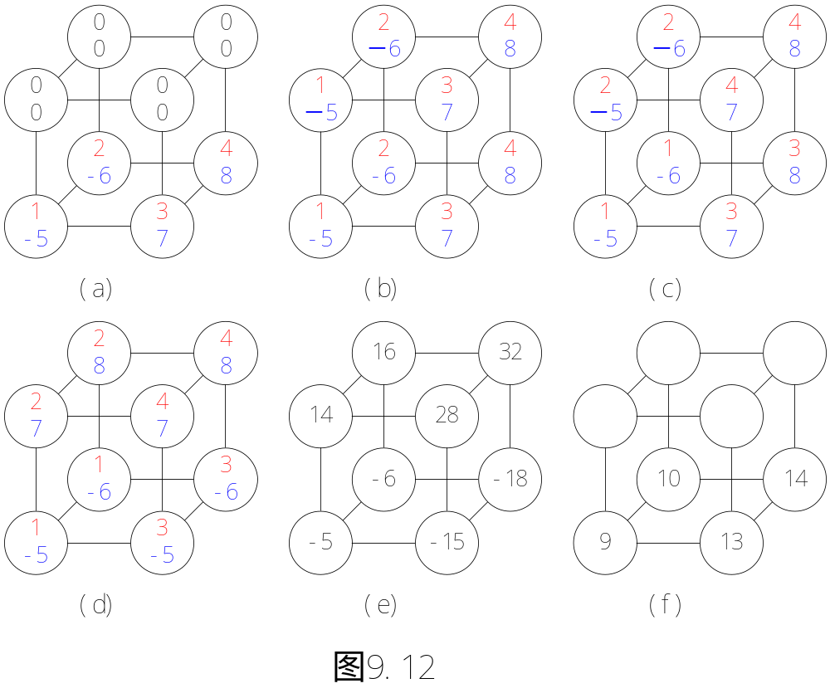
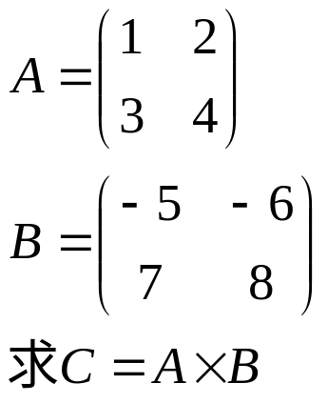
示例
C00=1×(-5)+2×7=9
C01=1×(-6)+2×8=10
C10=3×(-5)+4×7=13
C11=3×(-6)+4×8=14
A
101
111
P₅
P₇
100
110
P₄
P₆
001
011
P₁
P₃
000
010
P₀
P₂
A
初始加载
(b)A,B沿k维复制
(c)A沿j维复制
k
B
j
i
B
(d)B沿i维复制
(e)点积
(f)沿k维求和
国家高性能计算中心（合肥）

Slide 66
DNS乘法（5）
算法描述:
//令r^{(m)}表示r的第m位取反；
//{p, r_{m}=d}表示r(0≤r≤p-1)的集合, 这里r的二
//进制第m位为d;
//输入: A_{n×n}, B_{n×n}; 输出: C_{n×n}
Begin //以n=2, p=8=2³举例, q=1, r=(r₂r₁r₀)₂
(1)for m=3q-1 to 2q do //按k维复制A,B, m=2
for all r in {p, r_{m}=0} par-do //r₂=0的r
(1.1) A_{r}(m) ← A_{r} //A(100)←A(000)等
(1.2) B_{r}(m) ← B_{r} //B(100)←B(000)等
endfor
endfor
(2)for m=q-1 to 0 do //按j维复制A, m=0
for all r in {p, r_{m}= r_{2q+m}} par-do //r₀=r₂的r
A_{r}(m) ← A_{r} //A(001)←A(000),A(100)←A(101)
endfor //A(011)←A(010),A(110)←A(111)
endfor
(3)for m=2q-1 to q do //按i维复制B,m=1
for all r in {p, r_{m}= r_{q+m}} par-do//r₁=r₂的r
B_{r}(m)← B_{r} //B(010)←B(000),B(100)←B(110)
endfor //B(011)←B(001),B(101)←B(111)
endfor
(4)for r=0 to p-1 par-do //相乘, all P_{r}
C_{r}=A_{r}×B_{r}
endfor
(5)for m=2q to 3q-1 do //求和,m=2
for r=0 to p-1 par-do
C_{r}=C_{r}+C_{r}(m)
endfor
endfor
End
国家高性能计算中心（合肥）

Slide 67
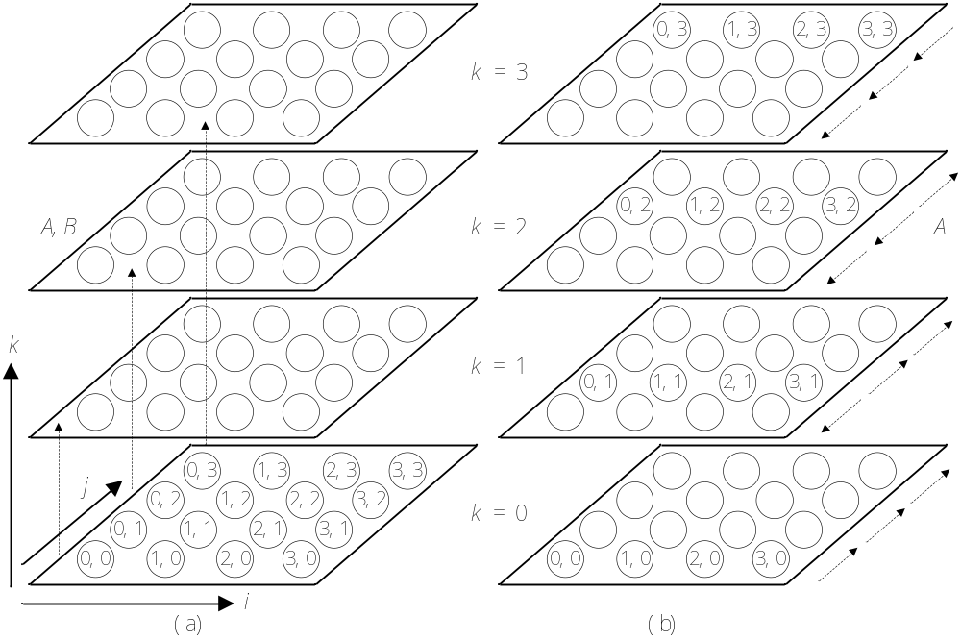
DNS乘法（6）
示例
国家高性能计算中心（合肥）

Slide 68
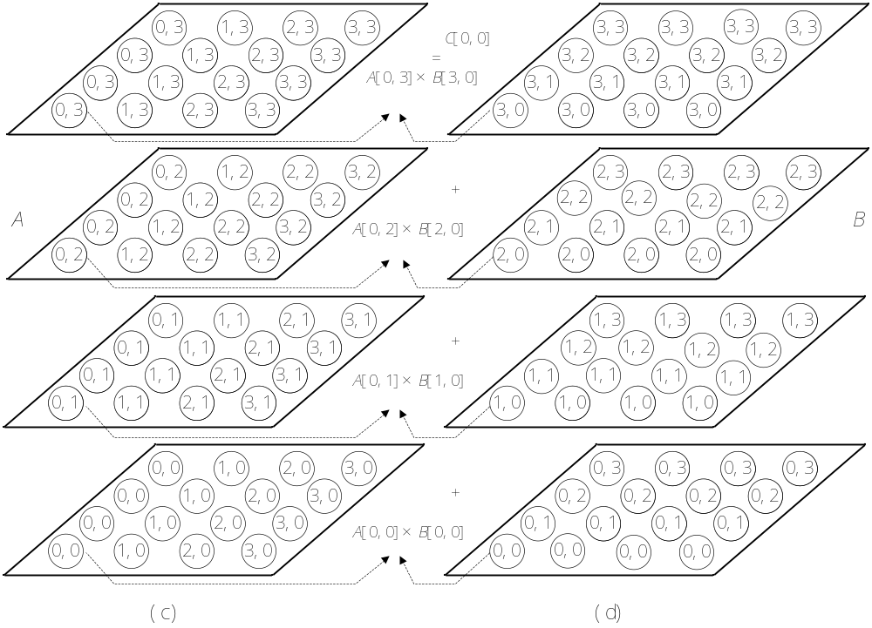
DNS乘法（7）
k
j
i
国家高性能计算中心（合肥）

